Slide 1
Aplicaciones P2P

Slide 2
Peer to Peer
P2P es una arquitectura de red en la cual los recursos de cómputo y servicios son intercambiados entre los nodos que conforman la red.
En este paradigma los nodos pueden fungir tanto el rol de una aplicación cliente, así como servidor con capacidades y roles equivalentes (Iguales).
La función de los nodos es compartir sus recursos(ej. proporcionar una parte del trabajo de procesamiento, espacio de almacenamiento, ancho de banda, etc.).

Slide 3
Usos
Mensajería instantánea ()
Transferencia de archivos
Videoconferencia
Trabajo colaborativo

Slide 4
Tipos de sistemas P2P
Puros: Sin ningún tipo de centralización
No estructurados: (Ej. Gnutella, Freenet)
Estructurados: (Ej. Chord, Pastry, CAN)
Híbridos: Tienen algún tipo de centralización (Ej. BitTorrent, Napster, Edonkey)
*Fuente: https://postgrado.info.unlp.edu.ar/wp-content/uploads/2017/11/Corbalan_Leonardo.pdf

Slide 5
Sistemas puros No Estructurados
No existen servidores centrales, ni roles especializados.
Todos los integrantes de la red poseen el mismo status, conectándose unos con otros en una relación simétrica como iguales.
Permiten la creación de entornos dinámicos, donde los pares entran y salen de la red con mucha frecuencia, debido a que la carga de trabajo no es considerable.
*Fuente: https://postgrado.info.unlp.edu.ar/wp-content/uploads/2017/11/Corbalan_Leonardo.pdf

Slide 6
Sistemas puros No Estructurados
La primer red P2P pura no estructurada fue GNUTELLA (red P2P para compartición y descarga de archivos), se implementó con ausencia total de control central, lo que a convirtió en una red imposible de desactivar.
Otro ejemplo es Freenet, diseñada con el objetivo de proporcionar anonimato mediante el cifrado de las comunicaciones entre los pares.
*Fuente:
https://postgrado.info.unlp.edu.ar/wp-content/uploads/2017/11/Corbalan_Leonardo.pdf
https://www.lifewire.com/definition-of-gnutella-818024

Slide 7
Sistemas puros No Estructurados (características)
Los nodos solo conocen a aquellos nodos con los cuales están directamente conectados, todos los demás nodos de la red son desconocidos.
La comunicación se realiza mediante la difusión de mensajes a los vecinos directos.
La búsqueda de recursos es totalmente descentralizada (Gnutella usa el algoritmo BFS(Breadth First Search)).
Un nodo que desea localizar un recurso envía una petición a todos sus vecinos quienes a su vez la reenvían a todos sus vecinos (inundación).

Slide 8
Sistemas puros No Estructurados (características)
Una desventaja es la generación de mucho tráfico.
Para solucionarlo se usa un campo TTL y así limitar la cantidad de mensajes inundados.
Las ventajas son robustez, tolerancia a fallos y balanceo de carga.
Otra desventaja es la búsqueda de recursos escasos, ya que éste podría encontrarse en un par más allá del valor establecido en el TTL
*Fuente: https://postgrado.info.unlp.edu.ar/wp-content/uploads/2017/11/Corbalan_Leonardo.pdf

Slide 9
Sistemas puros Estructurados
Estas redes mantienen el índice de los recursos compartidos en tablas Hash distribuidas (DHT).
Cada par se encarga de mantener actualizada una parte del índice total de los recursos compartidos
Chord, Tapestry, CAN, Pastry, Kademlia son ejemplos de este tipo de redes.
En estas redes se usan además funciones hash para asignar valores (de 64 bits; k=64) a cada recurso y facilitar su ubicación en la tabla (ubicación = dirección IP del par que lo tiene).
*Fuente: https://postgrado.info.unlp.edu.ar/wp-content/uploads/2017/11/Corbalan_Leonardo.pdf

Slide 10
La tabla hash guarda datos de la forma <clave, valor> = <hash,IP>
Cuando un nodo ingresa a la red, se incorpora a una estructura en forma de anillo, asumiendo la tarea de mantener una porción de la tabla.
Ej. Suponiendo que k fuera 7, entonces los índices de la tabla irán de i=0..2⁷-1, es decir, 0…127, dividido entre el número de máquinas que forman la tabla de índices

Slide 11
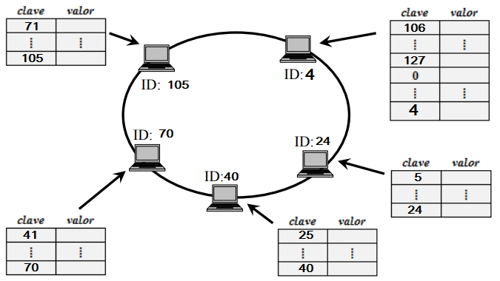
Estructura de anillo de una red p2p basada en DHT
*Fuente: https://postgrado.info.unlp.edu.ar/wp-content/uploads/2017/11/Corbalan_Leonardo.pdf

Slide 12
Almacenamiento de un recurso
Suponiendo que se deseara guardar en la tabla T el recurso r:
Se aplica la función hash al recurso r para obtener la clave del recurso h(r).
Se localiza el nodo responsable del espacio de claves al que pertenece h(r).
Se envía a dicho nodo el par h(r), dir(r) para su almacenamiento.
Para la búsqueda de un recurso el proceso es similar, salvo que en el punto 3 se recibe dir(r) //dirección del nodo que posee el recurso r
*Fuente: https://postgrado.info.unlp.edu.ar/wp-content/uploads/2017/11/Corbalan_Leonardo.pdf

Slide 13
Sistemas P2P híbridos
En estos sistemas existe un control central (servidor) que lleva el registro del total de recursos compartidos en la red.
Todos los nodos del sistema deben reportarse con él a la hora de ingresar en la red e informar cuales son los recursos que tiene para compartir.
Cuando un nodo desea encontrar un recurso se lo pregunta al servidor central. Éste le informa en que nodos puede encontrarlo y así el nodo solicitante inicia una comunicación directa con uno o más de estos nodos.
*Fuente: https://postgrado.info.unlp.edu.ar/wp-content/uploads/2017/11/Corbalan_Leonardo.pdf

Slide 14
Sistemas P2P híbridos (continuación)
Se dice que estos sistemas son híbridos porque el servidor central solo informa al nodo solicitante donde se encuentra el recurso, la compartición de éste es directa entre ellos (solicitante, poseedor del recurso).
Ventaja:
Facilidad de implementación (búsqueda centralizada)
Desventajas:
No es muy escalable dados los requerimientos de memoria, procesamiento y ancho de banda en el servidor central para realizar las búsquedas
Pobre tolerancia a fallas.
Desbalanceo de carga.
Ejemplos de este tipo de redes: eDonkey, BitTorrent.
*Fuente: https://postgrado.info.unlp.edu.ar/wp-content/uploads/2017/11/Corbalan_Leonardo.pdf

Slide 15
Arquitecturas de sistemas distribuidos a gran escala
Remote Procedure Calls
Modelo Cliente /Servidor
Modelo Maestro/Esclavo
Modelo Peer to Peer

Slide 16
Remote Procedure Call
Este modelo tiene 2 componentes:
Invocador: Genera la petición al invocado que contiene el código a ser ejecutado y espera por la respuesta.
Invocado: Procesa la petición y envía una respuesta la invocador (en caso de no haber valor de retorno, se envía un mensaje vacío).

Slide 17
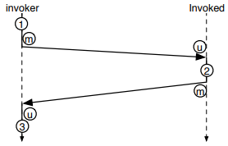
RPC(Mecanismo de operación)
El primer mensaje contiene los parámetros requeridos por el código a ser ejecutado.
El segundo mensaje contiene los valores de retorno (o mensaje vacío cuando no hay valor de retorno).
Cuando la respuesta es recibida, el invocador continúa su ejecución (RPC es un mecanismo síncrono, el invocador no puede continuar su ejecución hasta que finalice la invocación remota).

Slide 18
RPC (consideraciones)
Ambos hosts (invocador/invocado) pueden tener distintas arquitecturas (ej. Enteros de 32 bits en el invocador y 64 bits en el invocado); conviene serializar la información en lugar de enviar un segmento de memoria.
RPC sigue dos principios: paso de mensajes y comunicación punto a punto

Slide 19
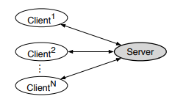
Modelo Cliente /Servidor
Es una extensión natural de RPC
Middleware tal como CORBA extendió este modelo al de objetos, mecanismos de registro habilitaron la identificación dinámica de la dirección del servidor, lo que incrementó la portabilidad

Slide 20
Modelo cliente/Servidor (Consideraciones)
El modelo Cliente/Servidor utiliza un protocolo punto a punto en el cual el servidor es reactivo y solo atiende peticiones
La lógica normalmente está centralizada en el servidor.
Para volver la aplicación tolerante a fallas se necesita replicar el servidor en muchas instancias.

Slide 21
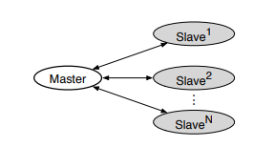
Modelo Maestro/Esclavo
Es una variante del modelo Cliente/Servidor
En este modelo la iniciativa es tomada por el Maestro que brinda trabajos a los Esclavos
Los esclavos son los reactivos y la comunicación emplea un modelo punto a punto
El maestro maneja el contexto de la aplicación y toma las decisiones

Slide 22
Modelo Maestro/Esclavo (Consideraciones)
Para evitar problemas en caso de fallas, el contexto y datos relacionados a él debe ser regularmente almacenado (checkpoints)

Slide 23
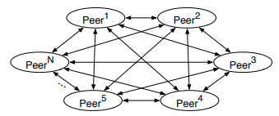
Modelo Peer to Peer
Cada componente (peer) colabora con los demás para lograr una meta en particular. Por lo tanto cada peer está en constante comunicación con los demás.
No hay un nodo controlando a los demás, ni llevando el contexto de la comunicación

Slide 24
Los mecanismos de comunicación entre peers usualmente recaen en broadcast o multicast.
Comunicación Punto a punto solo es utilizada cuando es necesario enviar una gran cantidad de información de un nodo a otro por razones de desempeño (más eficiente).
Los peers pueden agruparse en distintas estructuras por cuestiones de desempeño: anillo, árbol, estrella; estas estructuras tienen como finalidad facilitar:
Localización de un nodo en el sistema
Enrutamiento de mensajes entre actores.

Slide 25
Algoritmos de búsqueda en sistemas P2P
Existen muchas redes p2p, c/u usando distintas técnicas de enrutamiento de mensajes para:
Descubrir recursos
Adaptarse a cambios en la topología de la red

Slide 26
Algoritmos de búsqueda en sistemas p2p
Existen muy variadas técnicas de búsqueda de recursos en sistemas P2P.
La mayoría soportan búsqueda de objetos simples por su identificador o clave.
Otros soportan consultas complejas de documentos conteniendo palabras clave.
*Fuente: https://courses.cs.washington.edu/courses/cse522/05au/searchingsurvey.pdf

Slide 27
Características deseables de algoritmos de búsqeda en sistemas P2P
Alta eficiencia en el enrutamiento de mensajes: # mensajes x consulta
Información de estado mínima en el enrutamiento de mensajes: # vecinos que c/nodo mantiene
Balanceo de carga
Resiliencia a fallas
Soporte para búsquedas complejas.

Slide 28
Algoritmos de búsqueda en sistemas p2p no estructurados
Breadth First Search (BFS, Búsqueda primero en Anchura)
El nodo solicitante manda la solicitud de consulta a todos sus vecinos
Cada vecino procesa la solicitud y devuelve el resultado si el dato es encontrado
Este vecino entonces reenvía la solicitud de consulta a todos sus vecinos, excepto al nodo solicitante.
Este procedimiento continúa hasta que se alcanza el límite de profundidad
Este algoritmo genera un gran número de mensajes (muchos de ellos repetidos) y no escala bien.
*Fuente: https://courses.cs.washington.edu/courses/cse522/05au/searchingsurvey.pdf

Slide 29
Algoritmos de búsqueda en sistemas p2p no estructurados (continuación)
BFS dirigido y búsqueda inteligente
El nodo solicitante envía la consulta a un subconjunto de todos sus vecinos, los cuales devolverán resultados de alta calidad.
La calidad de los vecinos se elige con base en:
Número más alto de resultados devueltos en el pasado.
Menos cantidad de saltos en mensajes devueltos previamente (cercanía).
Conteo alto de mensajes a lo largo del tiempo (estabilidad).
La cola de mensajes más corta (vecinos menos ocupados).
Esta heurística permite reducir la cantidad de mensajes, así como el tiempo de respuesta al elegir solo a los mejores vecinos.
*Fuente: https://courses.cs.washington.edu/courses/cse522/05au/searchingsurvey.pdf

Slide 30
Algoritmos de búsqueda en sistemas p2p no estructurados (continuación)
Búsqueda basada en índices locales
Cada nodo mantiene un índice con el contenido de todos los nodos vecinos alcanzables con ‘k’ saltos, de este modo cada nodo puede responder directamente por solicitudes de datos en su índice local sin necesidad de consultar más nodos.
La finalidad es tener el mismo número de resultados que por el método BFS, pero generando menos mensajes.
Todos los nodos usan la misma política de profundidad de búsqueda (P).
Nodos cuyas profundidades están listadas en P, verifican en sus índices si se encuentran los datos consultados y devuelven los resultados en caso de encontrarse.
*Fuente: https://courses.cs.washington.edu/courses/cse522/05au/searchingsurvey.pdf

Slide 31
Algoritmos de búsqueda en sistemas p2p no estructurados (continuación)
Búsqueda basada en índices locales
Ej. Suponiendo que P={0,2,5}, El nodo solicitante tendría una profundidad igual a 0, pues es el mismo, entonces reenviará la solicitud de búsqueda a todos sus vecinos con profundidad igual a 1 (TTL=1).
Como 1 no está listado en P, estos nodos no procesarán la consulta y solo la retransmitirán a sus vecinos (TTL=2). Como 2 si está en P, estos nodos si procesarán la consulta y posteriormente propagarán la consulta a sus vecinos (TTL=3).
Como 3 no está en P, estos nodos no procesarán la consulta y solo la retransmitirán a sus vecinos (TTL=4). 4 tampoco se encuentra en P, por lo que estos nodos tampoco procesarán la consulta y solo la propagarán a los vecinos (TTL=5).
*Fuente: https://courses.cs.washington.edu/courses/cse522/05au/searchingsurvey.pdf

Slide 32
Algoritmos de búsqueda en sistemas p2p no estructurados (continuación)
Búsqueda basada en índices locales
5 si está en P y es el último nivel de propagación, por lo que estos nodos si procesarán la consulta en sus índices locales y ya no seguirán propagando la consulta.
En este punto, la consulta es terminada aún si no se ha encontrado ningún resultado pues ya se llegó al límite de profundidad de búsqueda.
El índice local es actualizado cada que un nodo se une o deja el sistema p2p.
Las actualizaciones se realizan mediante mensajes de tipo “join”, los cuales contienen metadatos( un índice) de los datos contenidos en el nodo entrante/saliente, así como un TTL indicando a cuantos niveles se propagará la actualización.
*Fuente: https://courses.cs.washington.edu/courses/cse522/05au/searchingsurvey.pdf

Slide 33
Algoritmos de búsqueda en sistemas p2p no estructurados (continuación)
Búsqueda basada en índices de enrutamiento
Considera consultas basadas en el contenido del archivo (no el nombre).
Cada nodo mantiene un índice local de su propia base de datos de documentos sobre palabras clave contenidas en esos documentos.
La meta de un Índice de Enrutamiento (RI) es facilitar a un nodo elegir los mejores vecinos a los cuales realizar las consultas.
Un RI es una estructura de datos distribuida, en la cual una vez realizada una consulta de contenido se calculan los “m” mejores vecinos.
Un buen vecino es aquél a través del cual muchos documentos pueden ser encontrados rápidamente.
*Fuente: https://courses.cs.washington.edu/courses/cse522/05au/searchingsurvey.pdf

Slide 34
Algoritmos de búsqueda en sistemas p2p no estructurados (continuación)
Búsqueda basada en índices de enrutamiento
Un RI está organizado con base en las rutas de un solo salto y los temas del documento.
Hay una entrada de índice por ruta (por vecino) por tema.
Ej. La entrada RI (foto, 2) en el nodo 1 almacena información sobre el tema “foto” que puede ser encontrado a través de la ruta 1->2. Esta entrada sugiere un posible resultado de la consulta si 1 reenvía la consulta a 2 (no significa que los documentos foto estén en 2, solo que pueden ser encontrados siguiendo esa ruta).
Hay 3 tipos de RI:
RI compuesto
RI cuenta de saltos
RI exponencialmente agregado
*Fuente: https://courses.cs.washington.edu/courses/cse522/05au/searchingsurvey.pdf

Slide 35
Algoritmos de búsqueda en sistemas p2p no estructurados (continuación)
Búsqueda basada en índices de enrutamiento
RI compuesto (CRI): almacena información acerca del número de documentos en c/tema de interés que pueden ser encontrados si una consulta es reenviada a un vecino de un salto.
Ruta | Número documentos | Documentos del tema
 |  | Machine Learning | Fotos | Educación | Rusia
1 | 2000 | 500 | 400 | 100 | 1
4 | 900 | 0 | 300 | 180 | 300
12 | 800 | 40 | 80 | 20 | 300
CRI en el nodo 2
*Fuente: https://pdfs.semanticscholar.org/4247/35cb4e37bceba4aa23d07a8a2093de57f44a.pdf

Slide 36
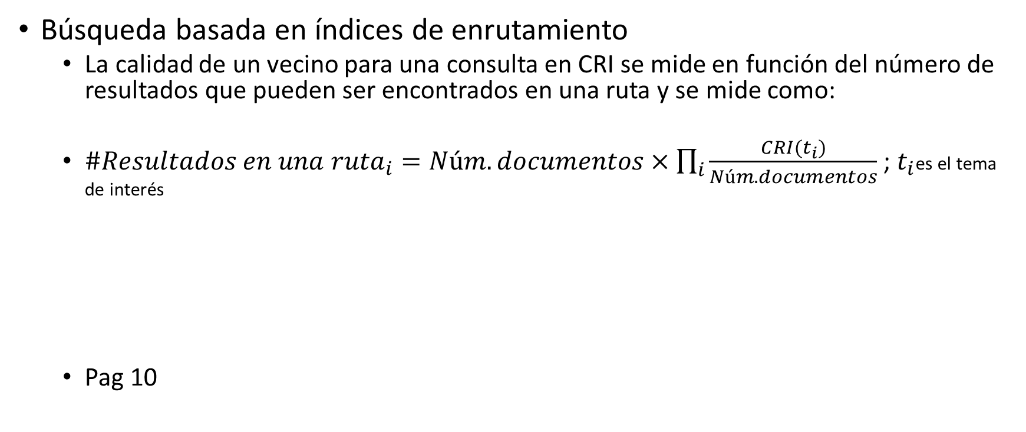
Algoritmos de búsqueda en sistemas p2p no estructurados (continuación)
Búsqueda basada en índices de enrutamiento
La calidad de un vecino para una consulta en CRI se mide en función del número de resultados que pueden ser encontrados en una ruta y se mide como:
${\#Resultados en una ruta}_{i}=Núm.documentos×\prod_{i}{\frac{CRI(t_{i})}{Núm.documentos}}$ ; $t_{i}$es el tema de interés
Pag 10
*Fuente: https://pdfs.semanticscholar.org/4247/35cb4e37bceba4aa23d07a8a2093de57f44a.pdf

Slide 37
Algoritmos de búsqueda en sistemas p2p no estructurados (continuación)
Ej. Supongamos que el nodo 2 recibe una consulta por documentos sobre “fotos” y “educación”. De acuerdo con el CRI en el nodo 2
Ruta | Número documentos | Documentos del tema
 |  | Machine Learning | Fotos | Educación | Rusia
1 | 2000 | 500 | 400 | 100 | 1
4 | 900 | 0 | 300 | 180 | 300
12 | 800 | 40 | 80 | 20 | 300
CRI en el nodo 2
*Fuente: https://pdfs.semanticscholar.org/4247/35cb4e37bceba4aa23d07a8a2093de57f44a.pdf

Slide 38
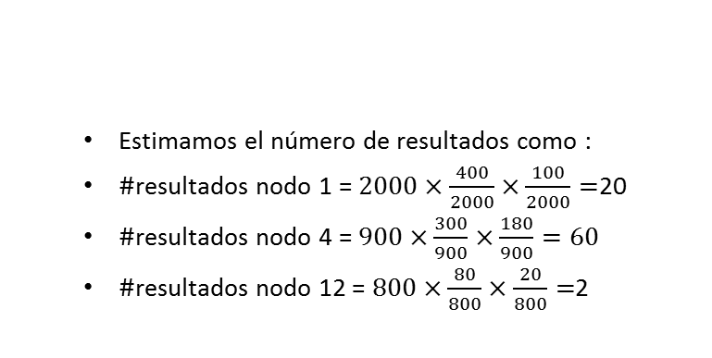
Algoritmos de búsqueda en sistemas p2p no estructurados (continuación)
Ruta | Número documentos | Documentos del tema
 |  | Machine Learning | Fotos | Educación | Rusia
1 | 2000 | 500 | 400 | 100 | 1
4 | 900 | 0 | 300 | 180 | 300
12 | 800 | 40 | 80 | 20 | 300
Estimamos el número de resultados como :
$\#$resultados nodo 1 = $2000×\frac{400}{2000}×\frac{100}{2000}=$20
$\#$resultados nodo 4 = $900×\frac{300}{900}×\frac{180}{900}=60$
$\#$resultados nodo 12 = $800×\frac{80}{800}×\frac{20}{800}=$2
En este caso el nodo 4 sería un mejor vecino para el nodo 2 que
Los nodos 1 o 12, debido a que a través de éste se puede acceder a
Más resultados.
*Fuente: https://pdfs.semanticscholar.org/4247/35cb4e37bceba4aa23d07a8a2093de57f44a.pdf

Slide 39
Algoritmos de búsqueda en sistemas p2p no estructurados (continuación)
Búsqueda basada en índices de enrutamiento
Una clara desventaja de este algoritmo es que no toma en consideración la diferencia en costo del número de saltos
*Fuente: https://pdfs.semanticscholar.org/4247/35cb4e37bceba4aa23d07a8a2093de57f44a.pdf

Slide 40
Algoritmos de búsqueda en sistemas p2p no estructurados (continuación)
Búsqueda basada en el filtro atenuado de Bloom
Un filtro de Bloom es una estructura de datos (probabilística) utilizada para verificar la membresía de un dato ‘x’ en un conjunto de ‘m’ elementos.
Tienen la ventaja de ser eficientes ya que para realizar operaciones de adición, o búsqueda de elementos se tiene una complejidad constante O(k) independientemente del número de elementos en el filtro.
*Fuentes: https://pdfs.semanticscholar.org/4247/35cb4e37bceba4aa23d07a8a2093de57f44a.pdf
https://prakhar.me/articles/bloom-filters-for-dummies/

Slide 41
Algoritmos de búsqueda en sistemas p2p no estructurados (continuación)
Filtro de Bloom (algoritmo)
Se tienen dos elementos importantes:
Un arreglo de ‘m’ bits con cada entrada inicializada a cero.
Una colección de ‘k’ funciones hash independientes ‘h(x)’
Pasos:
Inicializa el arreglo de ‘m’ bits a cero. Generalmente ‘m’ se elige mucho más grande que la cantidad de elementos en el conjunto.
Cada que se agregue un elemento al conjunto (filtro de Bloom) se deben aplicar c/u de las ‘k’ funciones hash utilizadas a dicho elemento (1 a la vez) y al valor obtenido de dicha función hash (h(x)% m) nos dirá la posición del arreglo que debemos encender (poner en ‘1’). Puede que algunas posiciones se repitan entre funciones hash
*Fuentes: https://pdfs.semanticscholar.org/4247/35cb4e37bceba4aa23d07a8a2093de57f44a.pdf
https://prakhar.me/articles/bloom-filters-for-dummies/

Slide 42
Algoritmos de búsqueda en sistemas p2p no estructurados (continuación)
Filtro de Bloom (algoritmo)
Pasos:
Para verificar si un elemento ‘t’ existe en el conjunto, se le aplican a ese elemento las mismas funciones hash una a una (h(t)% m) y obtenemos así la lista de posiciones en el filtro a ser verificadas. Si al momento de verificar cada una de las posiciones alguna de ellas nos da un valor cero, significa que ese elemento definitivamente no pertenece al conjunto. Si todas nos dan un valor 1 significa que el elemento posiblemente pertenece al conjunto.
*Fuentes: https://pdfs.semanticscholar.org/4247/35cb4e37bceba4aa23d07a8a2093de57f44a.pdf
https://prakhar.me/articles/bloom-filters-for-dummies/

Slide 43
Algoritmos de búsqueda en sistemas p2p no estructurados (continuación)
Filtro de Bloom (Ejemplo)
Supongamos que elegimos m=13 (tamaño del filtro), k=2(# funciones hash), por simplicidad definiremos las funciones hash de la sig. manera (aunque bien se pueden usar las funciones hash murmur, ó FNV):
h1(x) = se descompone x en bits, se eligen las posiciones impares y con eso se obtiene un nuevo número módulo m.
h2(x) = se descompone x en bits, se eligen las posiciones pares y con eso se obtiene un nuevo número módulo m.
Ahora llenemos nuestro conjunto con los elementos: 31, 149, 207
*Fuentes: https://pdfs.semanticscholar.org/4247/35cb4e37bceba4aa23d07a8a2093de57f44a.pdf
https://prakhar.me/articles/bloom-filters-for-dummies/

Slide 44
Algoritmos de búsqueda en sistemas p2p no estructurados (continuación)
Filtro de Bloom (Ejemplo)
Ahora llenemos nuestro conjunto con los elementos: 31, 149, 207. Para hacerlo, primero vemos que posiciones del vector debemos encender
31 = 00011111, Pares = 0011 = 3%13 = 3; h1(31)=3
Impares = 0111 = 7%13 = 7; h2(31)=7
149 = 10010101, Pares = 1000 = 8%13 = 8; h1(149)=8
Impares = 0111 = 7%13 = 7; h2(149)=7
207 = 11001111, Pares = 1011 = 11%13 = 11; h1(207)=11
Impares = 1011 = 11%13 = 11; h2(207)=11
*Fuentes: https://pdfs.semanticscholar.org/4247/35cb4e37bceba4aa23d07a8a2093de57f44a.pdf
https://prakhar.me/articles/bloom-filters-for-dummies/

Slide 45
Algoritmos de búsqueda en sistemas p2p no estructurados (continuación)
Filtro de Bloom (Ejemplo)
Ahora encendemos los bits del vector correspondientes a las posiciones encontradas:
Filtro inicial = 0000000000000
Filtro con elementos =0001000110010 //Posiciones [3,7,8,11]
Ahora supongamos que se desea validar si el elemento 200 pertenece al conjunto, solo necesitamos aplicar las funciones hash sobre dicho elemento para saber las posiciones a validar en el filtro
*Fuentes: https://pdfs.semanticscholar.org/4247/35cb4e37bceba4aa23d07a8a2093de57f44a.pdf
https://prakhar.me/articles/bloom-filters-for-dummies/

Slide 46
Algoritmos de búsqueda en sistemas p2p no estructurados (continuación)
Filtro de Bloom (Ejemplo)
200 = 11001000, Pares = 1010 = 10%13 = 10; h1(200)=10
Impares = 1000 = 8%13 = 8; h2(200)=8
Al revisar dichas posiciones en el filtro (comenzando por la posición 0)
Filtro = 0001000110010 //Posiciones 8 y 10
Observamos que una de las posiciones tiene un valor 0, con eso podemos asegurar que dicho elemento no pertenece al conjunto. En caso contrario se podría pensar que probablemente si pertenezca.
*Fuentes: https://pdfs.semanticscholar.org/4247/35cb4e37bceba4aa23d07a8a2093de57f44a.pdf
https://prakhar.me/articles/bloom-filters-for-dummies/

Slide 47
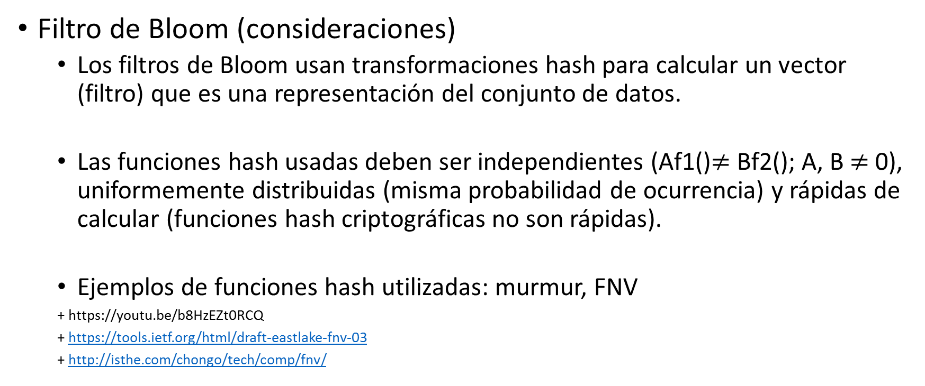
Algoritmos de búsqueda en sistemas p2p no estructurados (continuación)
Filtro de Bloom (consideraciones)
Los filtros de Bloom usan transformaciones hash para calcular un vector (filtro) que es una representación del conjunto de datos.
Las funciones hash usadas deben ser independientes (Af1()$≠$ Bf2(); A, B $≠$0), uniformemente distribuidas (misma probabilidad de ocurrencia) y rápidas de calcular (funciones hash criptográficas no son rápidas).
Ejemplos de funciones hash utilizadas: murmur, FNV
+ https://youtu.be/b8HzEZt0RCQ
+ https://tools.ietf.org/html/draft-eastlake-fnv-03
+ http://isthe.com/chongo/tech/comp/fnv/
*Fuente: https://pdfs.semanticscholar.org/4247/35cb4e37bceba4aa23d07a8a2093de57f44a.pdf

Slide 48
Algoritmos de búsqueda en sistemas p2p no estructurados (continuación)
Búsqueda basada en el filtro atenuado de Bloom
Asume que cada documento almacenado tiene muchas réplicas esparcidas por la red P2P.
Los documentos son consultados por su nombre.
Se pretende encontrar rápidamente réplicas del archivo cercanas al origen de la búsqueda con una alta probabilidad.
Un filtro atenuado de Bloom consta de múltiples capas (d) de filtros de Bloom.
*Fuente: https://pdfs.semanticscholar.org/4247/35cb4e37bceba4aa23d07a8a2093de57f44a.pdf

Slide 49
Algoritmos de búsqueda en sistemas p2p no estructurados (continuación)
Búsqueda basada en el filtro atenuado de Bloom
La primer capa del filtro contiene la información del tipo de contexto local (nodo actual).
La segunda capa contiene información acerca de los nodos en el vecindario a 1 salto de distancia, la n-ésima capa contiene información del tipo de contexto de vecinos a n-1 saltos de distancia.
Agregación de contexto: cada nodo envía su contexto(filtro atenuado) a sus vecinos, de esta forma se puede ir conociendo el contexto de los vecinos hasta la n-ésima capa. Para agregar el contexto de los vecinos dado un contexto recibido y su profundidad, el nodo toma dicho contexto, le hace un corrimiento de 1 nivel en el contexto 0 descartando el último nivel y se procede a realizar una operación OR bit a bit
*Fuente: https://courses.cs.washington.edu/courses/cse522/05au/searchingsurvey.pdf

Slide 50
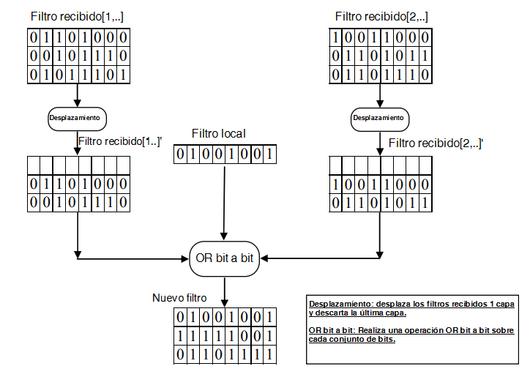
Algoritmos de búsqueda en sistemas p2p no estructurados (continuación)
Búsqueda basada en el
filtro atenuado de Bloom
Ej.
*Fuente: https://ris.utwente.nl/ws/portalfiles/portal/6397504
https://courses.cs.washington.edu/courses/cse522/05au/searchingsurvey.pdf

Slide 51
Algoritmos de búsqueda en sistemas p2p no estructurados (continuación)
Búsqueda basada en el filtro atenuado de Bloom
Agregación de contexto (continuación):
Una vez realizada la agregación y obtenido el nuevo contexto, este se propaga a los vecinos.
Consulta de contexto: Se realiza a través del envío de un paquete que contiene un Id, un filtro de Bloom básico (representando el tipo de contexto solicitado), una cuenta de saltos(se fija a un salto más que la profundidad del filtro).
Se revisa si la solicitud ya se había recibido antes, de ser así se descarta. Luego se verifica el filtro básico de Bloom con el filtro local buscando coincidencias, de haberlas se genera una respuesta. Después el filtro de Bloom de la consulta se comparará con los filtros atenuados de los vecinos buscando coincidencias en a lo más n-1 saltos. En caso de haberlas se enviará la consulta a esos vecinos también (y se decrementará un salto por cada nivel de profundidad).
*Fuente: https://courses.cs.washington.edu/courses/cse522/05au/searchingsurvey.pdf

Slide 52
Algoritmos de búsqueda en sistemas p2p estructurados
En este tipo de sistemas la relación entre los pares y ubicación de la información está estrictamente definida. Por lo que la búsqueda está determinada por la arquitectura de la red.
Por lo general se utilizan Tablas Hash Distribuidas(DHT).
En una DHT las entradas de la tabla están distribuidas entre distintos pares localizados en lugares arbitrarios.
Cada nodo almacena parte de la tabla, junto con llaves formadas por piezas de información (datos) procesadas en una llave numérica única (hash), así como el ID (único) de los nodos en el mismo espacio de llave.
Cada nodo es responsable de cierto número de llaves (almacena la llave, así como el dato o un apuntador al dato).
*Fuente: https://pdfs.semanticscholar.org/4247/35cb4e37bceba4aa23d07a8a2093de57f44a.pdf

Slide 53
Algoritmos de búsqueda en sistemas p2p estructurados(continuación).
Se utilizan las siguientes primitivas sobre la DHT:
Lookup(k): usado para encontrar la ubicación del nodo que es responsable de la llave k.
Put(k): usado para almacenar un dato (o un apuntador a un dato) con la llave k en el nodo responsable de k.
Succesor(k): Es el siguiente nodo en el círculo identificador en dirección de las manecillas del reloj.
Un nodo debe publicar los archivos que están almacenados en él antes de que ellos puedan ser obtenidos por otros nodos. Se publican con la primitiva put(k).
Las DHT pueden ser implementadas usando distintas estructuras de datos:
- DHT no jerárquicas (planas):
+ Estas estructuras de datos planas incluyen anillo, malla, hipercubo, etc.
*Fuente: https://pdfs.semanticscholar.org/4247/35cb4e37bceba4aa23d07a8a2093de57f44a.pdf

Slide 54
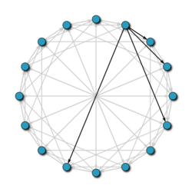
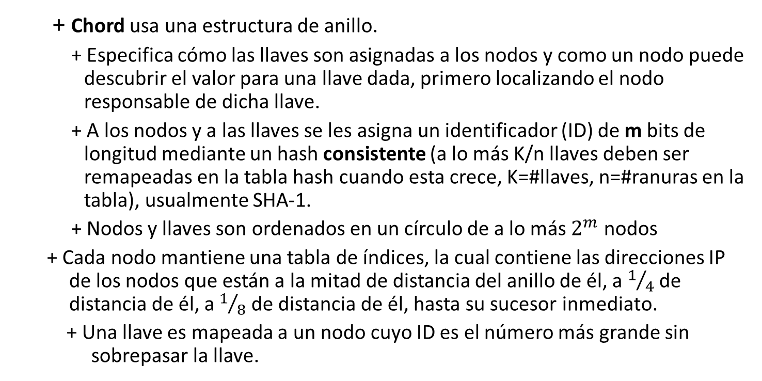
DHT no jerárquicas (planas)
+ Chord usa una estructura de anillo.
+ Especifica cómo las llaves son asignadas a los nodos y como un nodo puede descubrir el valor para una llave dada, primero localizando el nodo responsable de dicha llave.
+ A los nodos y a las llaves se les asigna un identificador (ID) de m bits de longitud mediante un hash consistente (a lo más K/n llaves deben ser remapeadas en la tabla hash cuando esta crece, K=#llaves, n=#ranuras en la tabla), usualmente SHA-1.
+ Nodos y llaves son ordenados en un círculo de a lo más $2^{m}$ nodos
+ Cada nodo mantiene una tabla de índices, la cual contiene las direcciones IP de los nodos que están a la mitad de distancia del anillo de él, a $1/4$ de distancia de él, a $1/8$ de distancia de él, hasta su sucesor inmediato.
+ Una llave es mapeada a un nodo cuyo ID es el número más grande sin sobrepasar la llave.
Red Chord de 16 nodos con índices resaltados
para uno de los nodos
*Fuente:
https://en.wikipedia.org/wiki/Chord_(peer-to-peer)
*Fuente: https://pdfs.semanticscholar.org/4247/35cb4e37bceba4aa23d07a8a2093de57f44a.pdf

Slide 55
DHT no jerárquicas (planas)
Durante la búsqueda (lookup(k)) un nodo A envía la consulta para la llave k hacia succesor(k), que es un nodo en la tabla de índices de A con el ID más alto que no es mayor a k; de este modo la búsqueda es reenviada a través de la lista de sucesores hasta alcanzar el nodo responsable de k.
Tabla de índices: cada nodo mantiene una tabla de índices conteniendo hasta m entradas (m = tamaño de la llave)
*Fuente: https://pdfs.semanticscholar.org/4247/35cb4e37bceba4aa23d07a8a2093de57f44a.pdf

Slide 56
DHT jerárquicas
Las DHT jerárquicas organizan a los pares en diferentes grupos (clusters).
Cada grupo forma su propia superposición.
Todos los grupos juntos forman la superposición jerárquica.
Comúnmente esta superposición jerárquica es de 2 o 3 niveles.
La diferencia entre un nivel y otro se basa principalmente en la cantidad de grupos en ellos, la estructura superpuesta formada por cada grupo y si los nodos en ellos son distinguidos como pares o super pares /nodos dominantes.

Slide 57
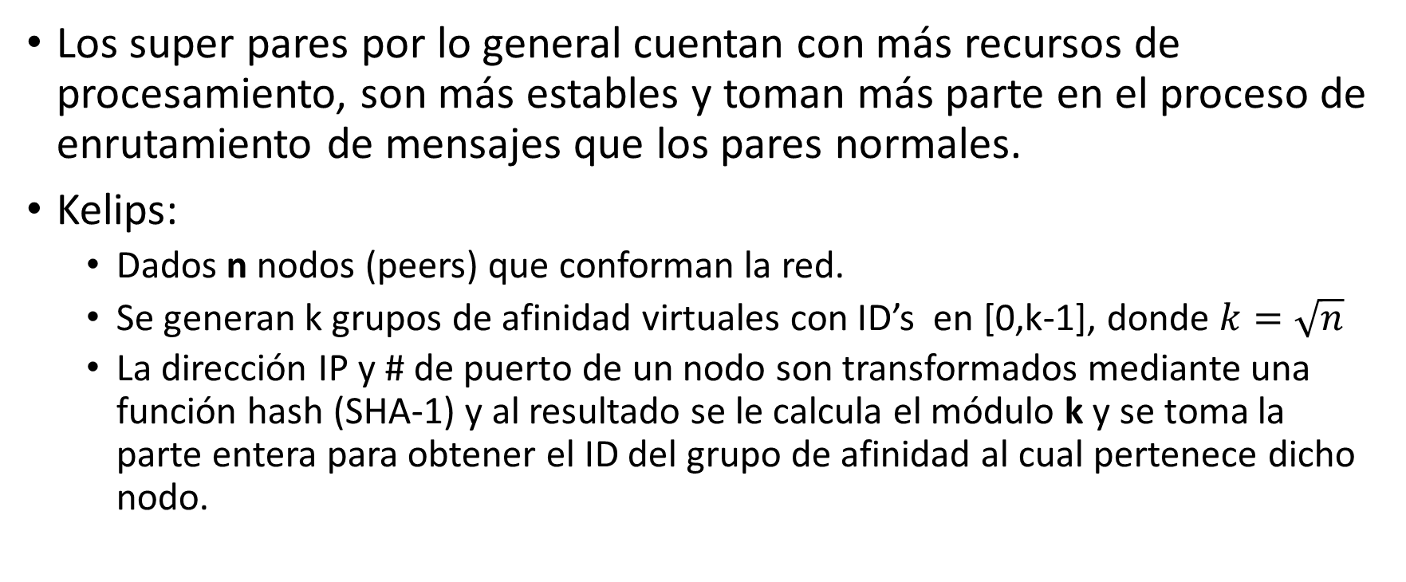
DHT jerárquicas
Los super pares por lo general cuentan con más recursos de procesamiento, son más estables y toman más parte en el proceso de enrutamiento de mensajes que los pares normales.
Kelips:
Dados n nodos (peers) que conforman la red.
Se generan k grupos de afinidad virtuales con ID’s en [0,k-1], donde $k=\sqrt{n}$
La dirección IP y # de puerto de un nodo son transformados mediante una función hash (SHA-1) y al resultado se le calcula el módulo k y se toma la parte entera para obtener el ID del grupo de afinidad al cual pertenece dicho nodo.

Slide 58
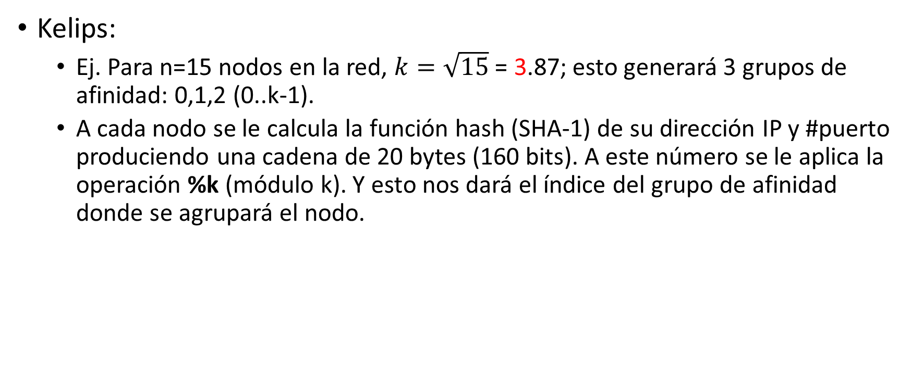
DHT jerárquicas
Kelips:
Ej. Para n=15 nodos en la red, $k=\sqrt{15}$ = 3.87; esto generará 3 grupos de afinidad: 0,1,2 (0..k-1).
A cada nodo se le calcula la función hash (SHA-1) de su dirección IP y #puerto produciendo una cadena de 20 bytes (160 bits). A este número se le aplica la operación %k (módulo k). Y esto nos dará el índice del grupo de afinidad donde se agrupará el nodo.
*Fuente: http://iptps03.cs.berkeley.edu/final-papers/kelips.pdf

Slide 59
DHT jerárquicas
nodo
nodo
nodo
Kelips:
3
1
2
6
4
5
9
7
8
12
10
11
15
13
14
Grupo:
0
1
2
SHA-1 permite asegurar que el número de nodos por cada grupo de afinidad sea en promedio $\frac{n}{k}$
*Fuente: http://iptps03.cs.berkeley.edu/final-papers/kelips.pdf

Slide 60
DHT jerárquicas
Kelips:
Cada grupo de afinidad contendrá además metadatos que le permitirán por un lado conocer cual es el nodo más cercano a un nodo solicitante de un recurso, así como temporizadores de respuesta, nodos vecinos en otros grupos de afinidad y tuplas archivo=nodo conteniendo los archivos que se encuentran en un grupo de afinidad en particular.
*Fuente: http://iptps03.cs.berkeley.edu/final-papers/kelips.pdf

Slide 61
DHT jerárquicas
Vista del grupo
Kelips:
Id | Heartbeat | Rtt
3 | 1500 | 20ms
6 | 2000 | 45ms
12 | 1300 | 30ms
15 | 1700 | 29ms
nodo
nodo
nodo
3
1
2
Contactos
Grupo | Contacto
1 | 10
2 | 5
6
4
5
9
7
8
Tuplas archivos
12
10
11
Archivo | Nodo
Foto.png | 6
Me.mp3 | 12
Perro.gif | 3
Libro.pdf | 15
15
13
14
Grupo:
0
1
2
*Fuente: http://iptps03.cs.berkeley.edu/final-papers/kelips.pdf

Slide 62
DHT jerárquicas
Kelips:
Inserción de archivos:
Para insertar un archivo se obtiene el hash del nombre del archivo módulo k. Esto dará el índice del grupo de afinidad donde se encuentra el nodo que guardará el archivo.
Entonces se enviará una solicitud de inserción al nodo topológicamente más cercano de ese grupo (basado en Rtt). Este nodo elegirá de forma aleatoria un vecino del mismo grupo de afinidad y le entregará la solicitud de inserción, quedando como el nodo que albergará dicho archivo.
Se generará una nueva tupla de archivo indicando el nodo donde quedó guardado el archivo. Y esta será actualizada en la metainformación del grupo de afinidad. Periódicamente será actualizada la tupla para evitar que sea eliminada.
*Fuente: http://iptps03.cs.berkeley.edu/final-papers/kelips.pdf

Slide 63
DHT jerárquicas
Kelips:
Búsqueda de archivos:
Para buscar un archivo se obtiene el hash del nombre del archivo módulo k. Esto dará el índice del grupo de afinidad donde se encuentra el nodo que contiene el archivo.
Entonces se enviará una solicitud de búsqueda al nodo topológicamente más cercano de ese grupo (basado en Rtt). Este nodo buscará en las tuplas de archivo para conocer que nodo del grupo tiene dicho archivo y devolverá la dirección y puerto de dicho nodo.
*Fuente: http://iptps03.cs.berkeley.edu/final-papers/kelips.pdf

Slide 64
DHT jerárquicas
Kelips:
Ventajas:
Tanto la búsqueda de archivos, como la inserción de los mismos tienen un costo constante O(1).
*Fuente: http://iptps03.cs.berkeley.edu/final-papers/kelips.pdf

